Slide 1
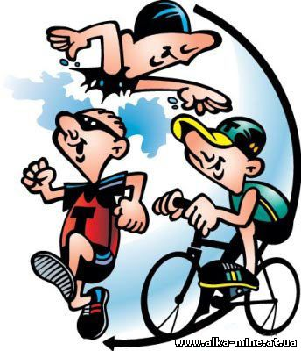
Физические качества 4 класс
Учитель физической культуры
ГБОУ СОШ № 121
Петрович З.А.

Slide 2
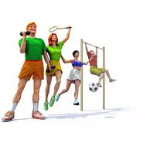
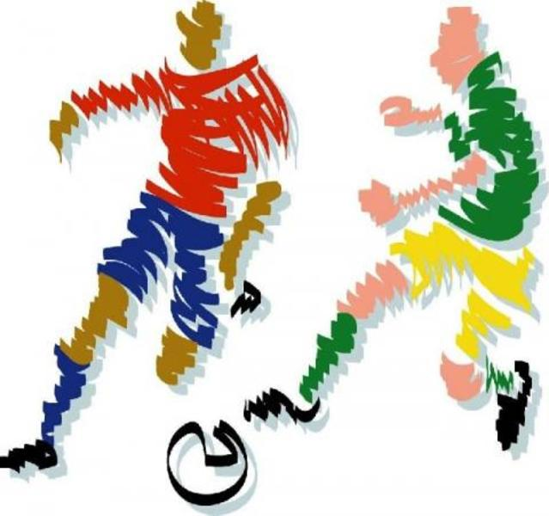
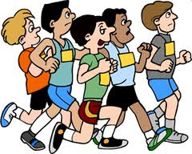
ФИЗИЧЕСКИЕ КАЧЕСТВА – врожденные морфофункциональные качества, благодаря которым возможна двигательная активность.

Slide 3
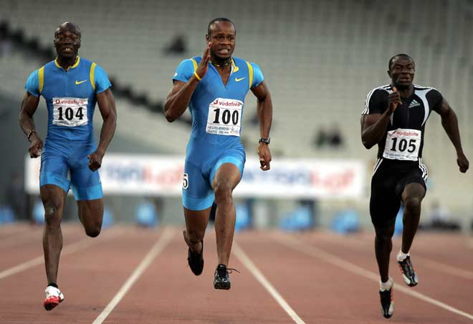
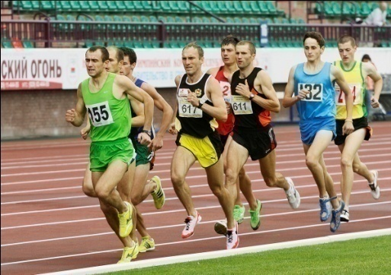
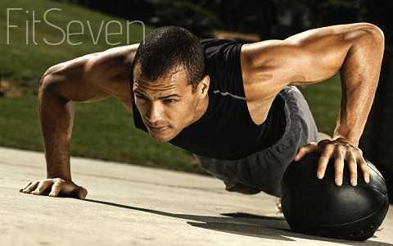
Физические качества
Быстрота
Выносливость
Сила
Координационные способности
(равновесие, ловкость)
Гибкость

Slide 4
Какое качество необходимо этим людям, чтобы победить?
Бег на короткие дистанции
(например, бег на 60 метров)
Плавание на короткие дистанции
(например, плавание на 100 метров)
Быстрота - способность человека выполнять большое количество движений с максимальной скоростью

Slide 5
В каких профессиях нужна быстрота?
Пожарник
Военный

Slide 6
Рассмотри рисунки. В каких ситуациях тебе нужно быть быстрым?

Slide 7
Упражнения для развития быстроты
Упражнения:
максимальный бег по наклонной и ровной плоскости,
бег из различных исходных положений,
бег с максимально скоростью с остановками, с изменением направления,
бег с максимальной скоростью на дистанции 30, 60, 100, 200 метров
Плавание на 25, 50, 100 метров.

Slide 8
Каким качеством обладают эти люди?
Выносливость – это способность выполнять какую-либо деятельность длительное время, не снижая эффективности.

Slide 9
В каких ещё профессиях нужна выносливость?
Рабочий
Почтальон

Slide 10
В каких ситуациях тебе нужно быть выносливость?

Slide 11
Упражнения для развития выносливости
Упражнения:
плавание на длинные дистанции,
равномерный бег на длинные дистанции,
езда на велосипеде,
передвижения на лыжах,
катание на коньках,
полосы препятствий с увеличенным объемом разнообразных прыжковых упражнений и др.

Slide 12
Какое качество необходимо этим людям, чтобы победить?
Сила - способность человека преодолевать внешнее сопротивление или противодействовать ему посредством мышечных напряжений.

Slide 13
Представителям каких профессий необходима сила?
Строителям
Кузнецу

Slide 14
Рассмотрите рисунки. В каких ситуациях мальчикам нужно быть сильными?

Slide 15
Упражнения для развития силы
Упражнения:
приседания,
упражнения с эспандером,
отжимания,
подтягивание на перекладине,
упражнения с гантелями,
упражнения в парах, броски набивного мяча,
поднимание туловища из положение лежа,
прыжок в длину,
прыжки на скакалке,
тройной и пятерной прыжки,
«многоскоки»,
прыжки вверх с доставание подвешенных предметов и др.

Slide 16
Каким качеством обладают эти люди?
Ловкость - это способность выполнять сложные движения.

Slide 17
В каких ещё профессиях нужна ловкость?
Врач
Военный

Slide 18
В каких ситуациях тебе нужно быть ловким?

Slide 19
Упражнения для развития ловкости
Упражнения:
прохождение полосы препятствий,
прыжок в заданное место,
кувырок вперед и назад,
спуски парами, взявшись за руки (лыжи),
подвижные игры, эстафеты,
различные виды ходьбы по скамейке, бег по скамейке, по рейке скамейки и др.

Slide 20
Каким качеством обладают эти люди?
Равновесие – способность сохранять устойчивое положение тела.

Slide 21
В каких ещё профессиях нужно уметь сохранять равновесие?
Балерина
Полицейский

Slide 22
В каких ситуациях тебе может понадобиться это качество?

Slide 23
Упражнения для развития равновесия
Катание на роликовых коньках,
катание на велосипеде,
катание на коньках,
ходьба по скамейке,
стойка на одной ноге,
ходьба с закрытыми глазами и другое.

Slide 24
Каким качеством обладают эти люди?
Гибкость - это способность человека выполнять движения с большой амплитудой .

Slide 25
В каких ещё профессиях нужна гибкость?

Slide 26
В каких ситуациях тебе понадобится гибкость?

Slide 27
Упражнения для развития гибкости
Упражнения:
наклон вперед без и со штангой,
наклоны туловища вперед, назад, в стороны с возрастающей амплитудой движения в положении стоя;
наклоны в положении седа;
упражнения с гимнастической палкой, «шпагат», «мост», «складка» и др.

Slide 28
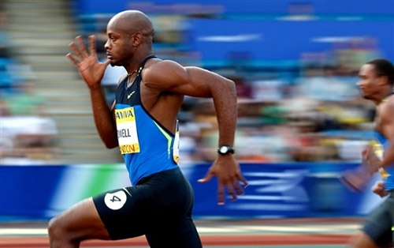
Контрольные упражнения (тесты) для оценки физических способностей
Быстрота
Бег на 30 м
Для мальчиков
7,0 с
Для девочек
7,2 с

Slide 29
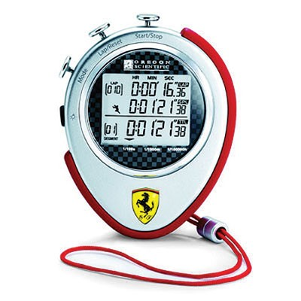
Контрольные упражнения (тесты) для оценки физических способностей
Выносливость
Шестиминутный бег
Для мальчиков
800 метров и больше
Для девочек
650 метров и больше

Slide 30
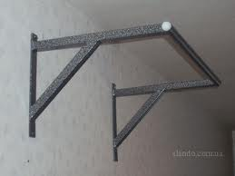
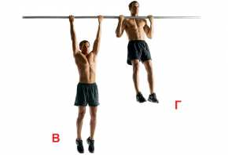
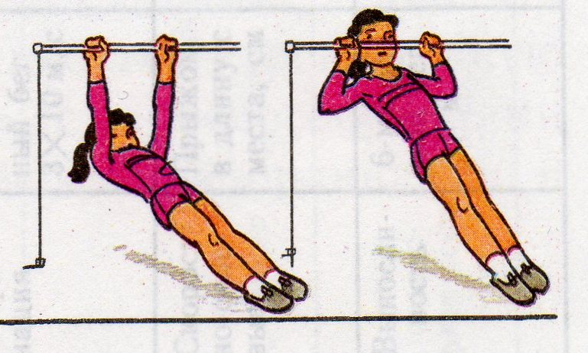
Контрольные упражнения (тесты) для оценки физических способностей
Сила
Для мальчиков
подтягивание на высокой перекладине
Для девочек
подтягивание на низкой перекладине
Для мальчиков
3 раза и больше
Для девочек
8 раз и больше

Slide 31
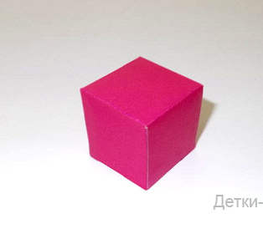
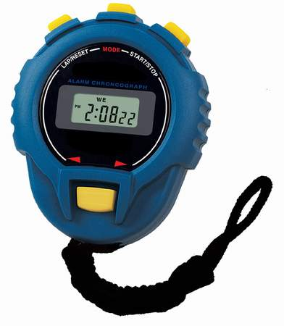
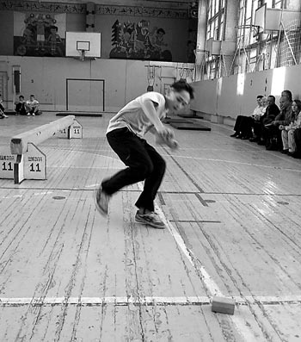
Контрольные упражнения (тесты) для оценки физических способностей
Ловкость
Челночный бег 3х10 м
Для мальчиков
10,0 секунд и меньше
Для девочек
10,7 секунды и меньше

Slide 32
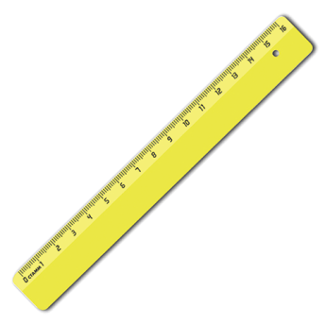
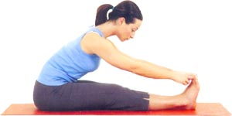
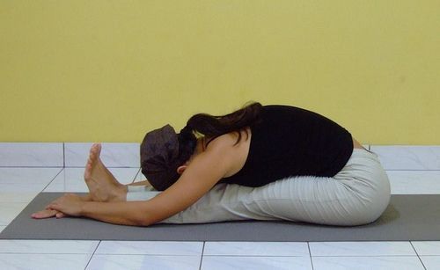
Контрольные упражнения (тесты) для оценки физических способностей
Гибкость
Наклон вперед из положения сидя
Для мальчиков
3 см и более
Для девочек
6 см и более

Slide 33
Какие физические качества необходимы этим спортсменам?
Ловкость
?
?
Гибкость
Быстрота
?
?
Равновесие
Сила
?
?
Ловкость
Все физические качества необходимы не только чемпиону. Они помогают вам и другим людям легко справится с умственными и физическими нагрузками.

Slide 34
Литература
Егоров Б.Б., Пересадина Ю.Е. Физическая культура. Учебник для начальной школы. Книга 1 (1-2 классы). – М.: Баласс, 2011.
Лях В.И. Мой друг – физкультура. 1-4 классы. – М.: Просвещение, 2001;
Интернет ресурсы

